Slide 1
Про участь членів Ради
в Міжнародній Конференції
10-12 жовтня м. Харків за темою
«Раннє втручання: назустріч новій парадигмі через партнерство професіоналів, сімей та суспільства»
Нечай О.М., голова Ради завідувачів (директорів) дошкільних навчальних закладів Харківської області, завідувач Слобожанського ДНЗ (ясла-садок) №7 «Колосок» Комсомольської селищної ради Зміївського району Харківської області

Slide 2
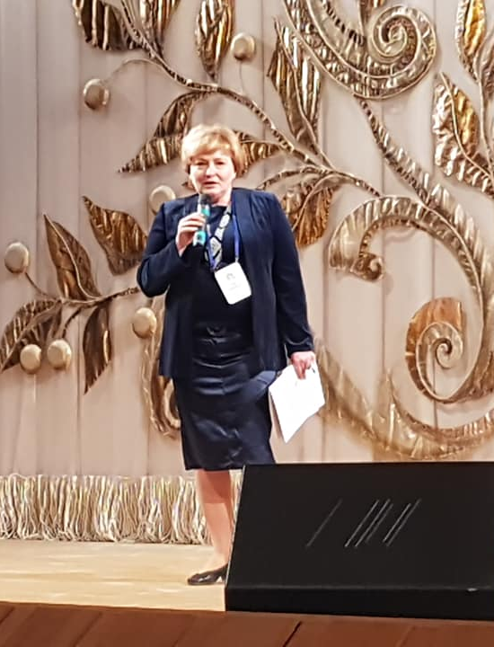
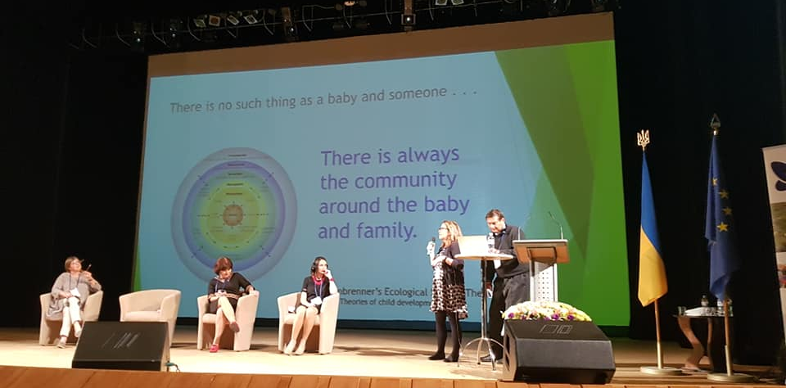
Конференція з раннього втручання
/ ECI Conference 2018, Україна, м.Харків. 10-12 жовтня 2018р.
Палац Студентів Національного Юридичного Університету.
«Раннє втручання: назустріч новій парадигмі через партнерство професіоналів, сімей та суспільства»

Slide 3
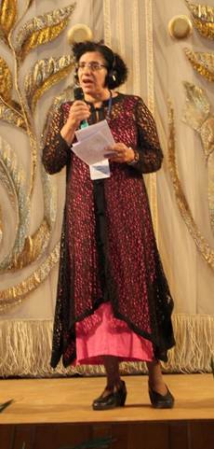
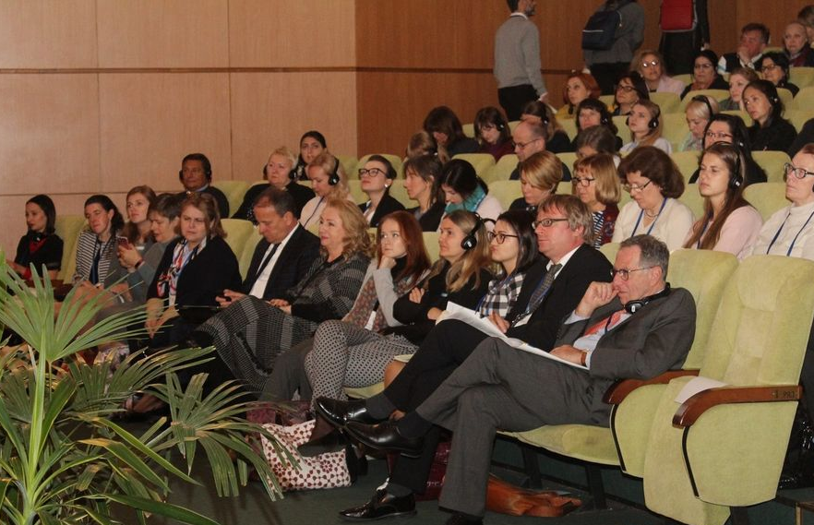
«Ця послуга була основана всередині системи охорони здоров’я, але зараз ми розуміємо, що необхідна комплексна співпраці між медициною, освітою і соціальним захистом. Инакше цю проблему не вирішити, – говорить проф. Георгий Даниленко, директор ГУ Інститут охорони здоров’я дітей та підлітків АМН України. – Ми проводимо дослідження для виявлення найбільш дієвих практик.»
Голова Європейської асоціації РВ Ана Сєррано

Slide 4
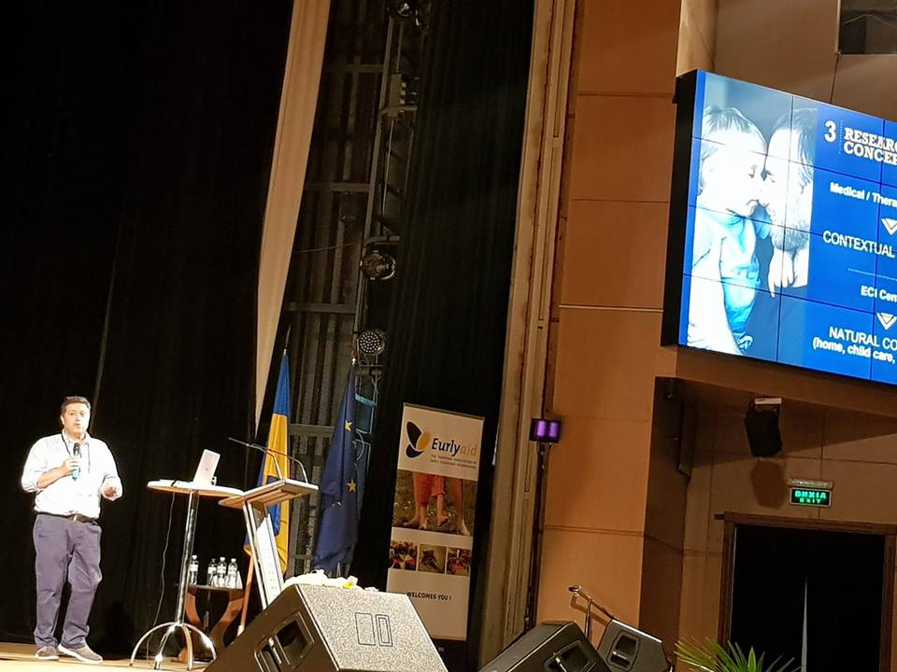
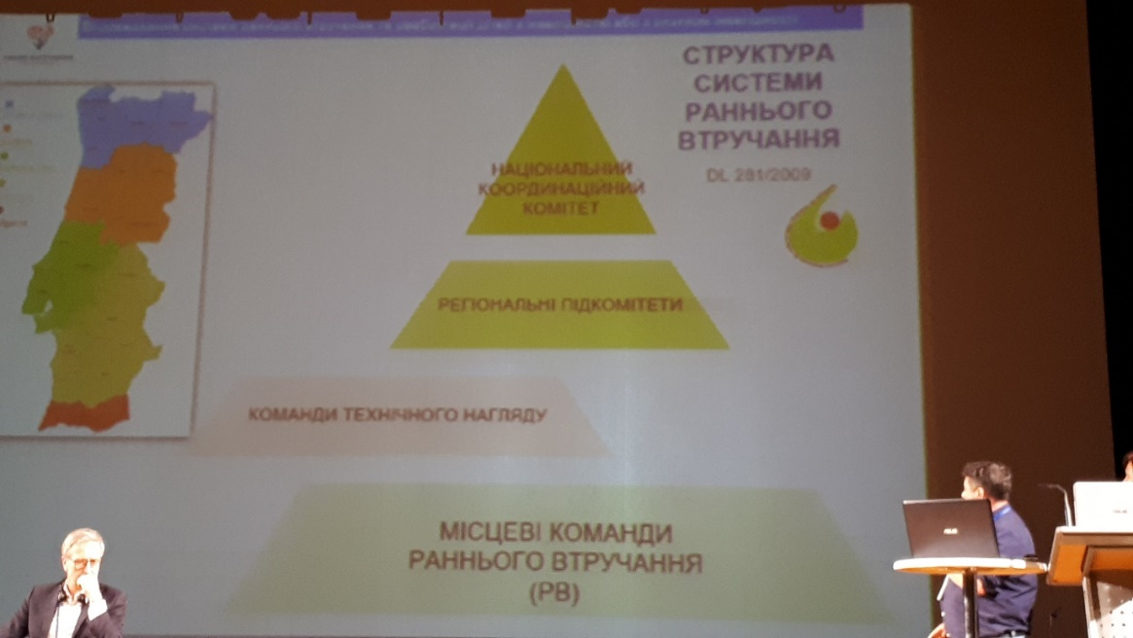
«Щоб запрацювала система необхідно, щоб всі її складові працювали ", - сказав Jose Boavida з Португалії, розповівши присутнім про організаційну піраміду раннього втручання, що працює в 155 тергромадах його країни. Більше 1600 центрів раннього втручання допомагають португальським сім'ям. Дізнаючись нове краще розумієш різницю!»

Slide 5
.
Грузія, країна з населенням 3,7 млн. чоловік.
Більше 1000 дітей отримують дану услугу. Фінансування постійно зростає. Якщо в 2011 р воно становило 86 тис ларі, то в 2018 р воно виросло майже до 1 млн ларі.

Slide 6
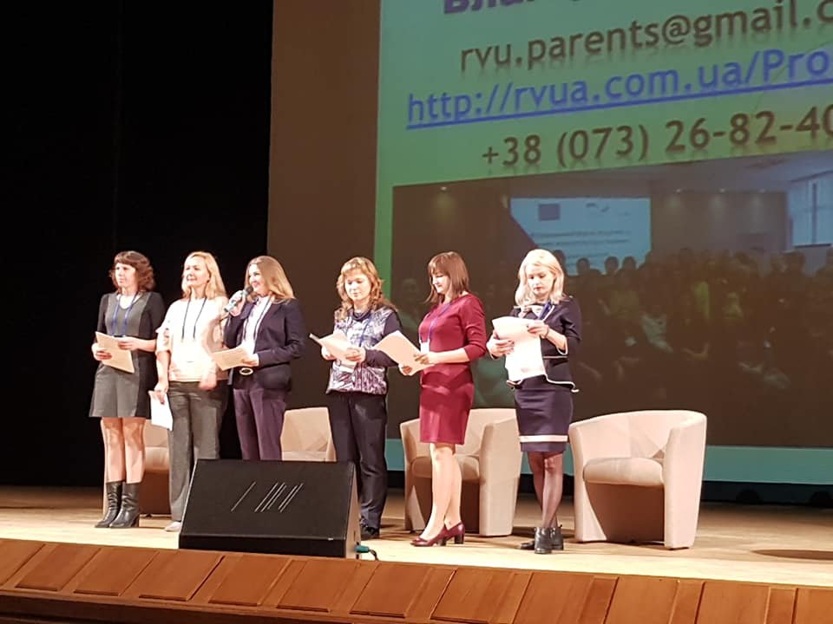
“Можливо час перейти від дорослого партнерства «батьки - фахівці» до тріадного «батьки - фахівці - дитина». Можливо вже час говорити не лише про дитину, але й з дитиною?», - Анна Кравцова, БІ «Інститут раннього втручання», Харків.
Раннє Втручання: Назустріч новій парадигмі через партнерство професіоналів, сімей та суспільства.
Переваги раннього втручання: - діти мають кращий розвиток - покращується безпека вдома - всі послуги доступні - послуги інклюзивні - зменшуються кошти на реабілітацію...

Slide 7
ДЕ Б ВИ ХОТІЛИ, ЩОБ Я СІЛА?
Двоє фахівців з раннього втручання прийшли до мами, у якої дитина з особливими потребами. Одна з фахівців приходила в цей будинок вже багато разів. А інша прийшла вперше. Вони постукали, але двері ніхто не відчинив. Тоді вони постукали ще раз - двері не відкрили. Лише тільки на 3 раз тихенько прочинилися двері, але біля дверей нікого не виявилося. Тоді фахівець, яка вже була в цьому будинку не раз, спокійно відкрила двері, пройшла в кімнату і впевнено сіла на диван.
Спеціаліст, яка прийшла вперше, повернулася і побачила маму, яка ховалася за дверима. Після чого вона запитала у мами: "Де б Ви хотіли, щоб я сіла?"
Такий просте запитання! Але так багато значить! З цього питання почалося довіру мами до фахівця раннього втручання. "Коли я почула, стоячи за дверима, від Вас це питання, я зрозуміла, що Ви інша!" - зізналася потім мама.
Цю історію про двох (але різних) фахівцях, нам розповіла Мерилін на Міжнародній конференції з раннього втручання. Мерилін ще називають королевою раннього втручання в Португалії.
Все починається з довіри!
Фахівці не повинні приймати рішення за сім'ю, для фахівців важливо навчитися, як і які задавати питання сім'ї, тим самим виробити ставлення довіри!

Slide 8
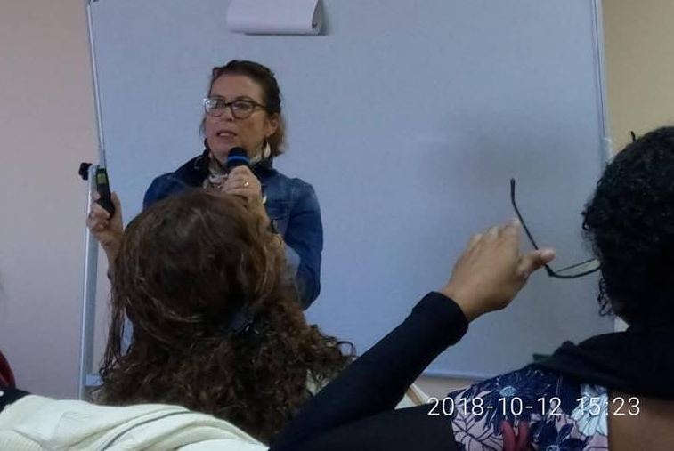
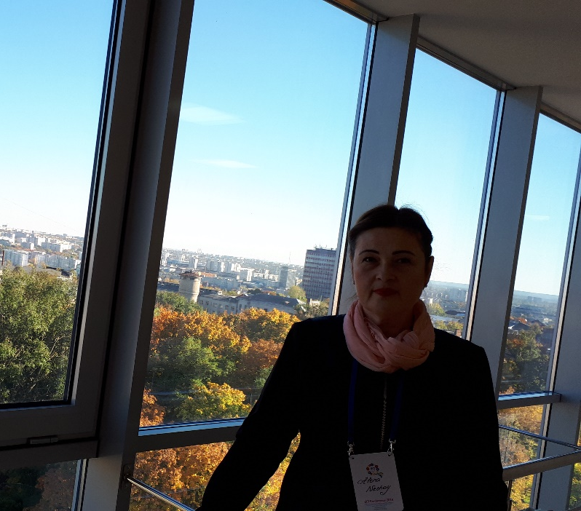
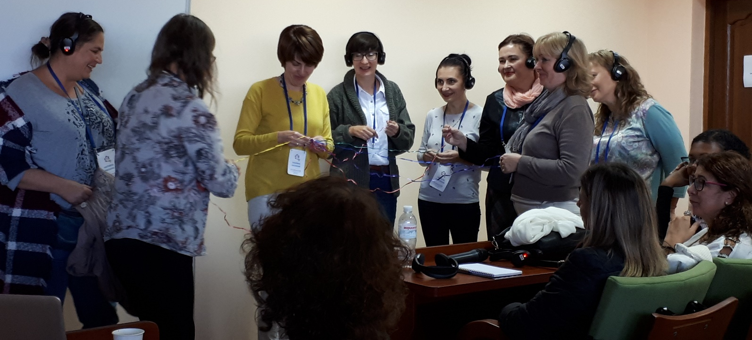
'... Раніше ми завжди запитували тільки про дитину. Але потім, ми стали замислюватися про сім'ю взагалі. Що відчувають мама і тато, чого вони хочуть. Сім'я обов'язково повинна брати участь в складанні сімейного плану ... 'говорить Мерилин Эспе-Шервиндт（США.)

Slide 9
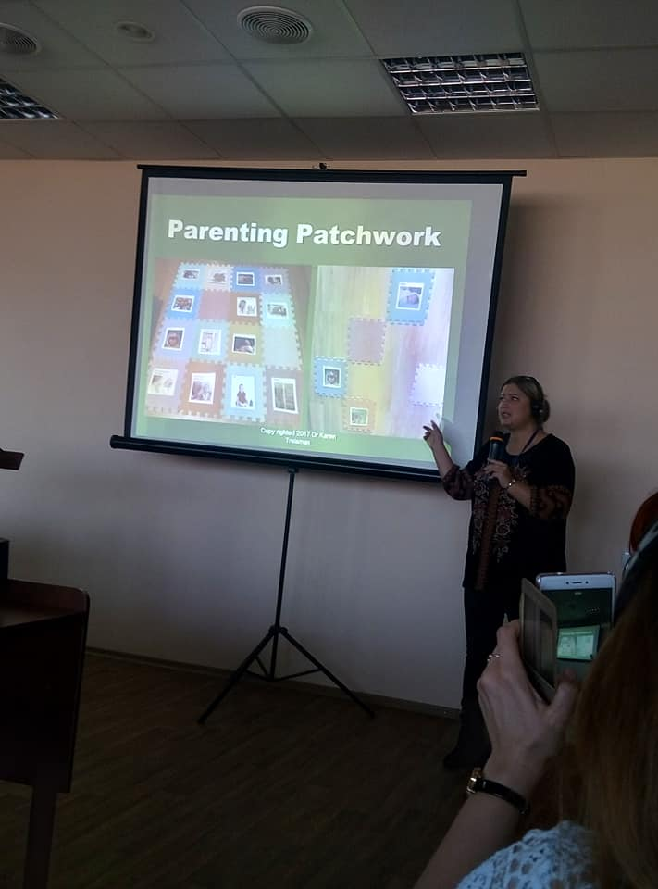
ЯКЩО КВІТКА НЕ КВІТНЕ!
Можна, звичайно, на неї весь час злитися, кричати. Ну коли ж ти нарешті будеш цвісти? Так це сумно! Наш квітка не виправдала наших очікувань. Але від того, що ми сердимося і кричимо, вона не почне цвісти. І від цього нам стане ще більш сумно. А якщо ми для неї створимо ту середу, щоб вона могла рости і цвісти, вона обов'язково зацвіте і буде нас радувати!
Так і наші діти, вони як маленькі паростки, хочуть жити, рости і бути щасливими. І їхнє щастя залежить від нас, дорослих. Саме ми повинні підтримувати дитину.
Наші діти повинні бути в безпечних руках. І нам, дорослим, потрібно створити такі умови, щоб коли вони входять в гавань, їм було небезпечно. ВСІ МИ РАЗОМ можемо виростити квітучу квітку - щасливу ​​дитину! Це ті емоції і слова, якими поділилася з нами Karen Treisman на Міжнародній конференції з раннього втручання.
І я хочу звернутися до всіх дорослих, до суспільства – давайте допамогати разом з вами ростити квітучі квітки!

Slide 10
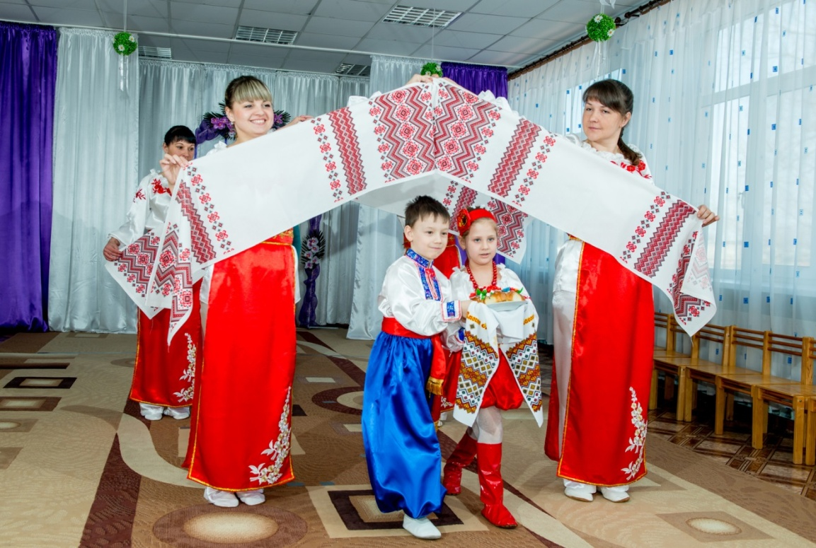
Майте натхнення! Разом ми зможемо все!

